Slide 1
Materiales para el instructor Capítulo 10: Detección, administración y mantenimiento de dispositivos
CCNA Routing and Switching
Routing and Switching Essentials v6.0
Notes:
Cisco Networking Academy Program
Routing and Switching Essentials v6.0
Capítulo 10: Detección, administración y mantenimiento de dispositivos

Slide 2
Materiales del instructor: Guía de planificación del capítulo 10
Esta presentación en PowerPoint se divide en dos partes:
Guía de planificación para el instructor
Información para ayudarlo a familiarizarse con el capítulo
Ayuda a la enseñanza
Presentación de la clase del instructor
Diapositivas opcionales que puede utilizar en el aula
Comienza en la diapositiva n.º 13
Nota: Elimine la Guía de planificación de esta presentación antes de compartirla con otras personas.
Notes:
2

Slide 3
Guía de planificación de Routing and Switching v6.0
Capítulo 10: Detección, administración y mantenimiento de dispositivos
Notes:
Guía de planificación del curso
Capítulo 10: Detección, administración y mantenimiento de dispositivos

Slide 4
Capítulo 10: Actividades
¿Qué actividades se relacionan con este capítulo?
N.° de página | Tipo de actividad | Nombre de la actividad | ¿Opcional?
10.1.1.2 | Verificador de sintaxis | Configurar y verificar CCP
10.1.1.4 | Packet Tracer | Asignar una red con CDP | Recomendado
10.1.2.2 | Verificador de sintaxis | Configurar y verificar LLDP
10.1.2.4 | Actividad interactiva | Comparar CDP con LLDP
10.1.2.6 | Práctica de laboratorio | Configurar CDP y LLDP | Recomendado
10.2.1.3 | Verificador de sintaxis | Configurar y verificar NTP
10.2.1.4 | Packet Tracer | Configurar y verificar NTP | Recomendado
10.2.1.5 | Actividad interactiva | Interpretar la salida de Syslog
10.2.3.4 | Verificador de sintaxis | Configurar y verificar Syslog
10.2.3.5 | Packet Tracer | Configurar Syslog y NTP | Opcional
10.2.3.6 | Práctica de laboratorio | Configurar Syslog y NTP | Recomendado
La contraseña utilizada en las actividades de Packet Tracer en este capítulo es: PT_ccna5
Notes:
4

Slide 5
Capítulo 10: Actividades (cont.)
¿Qué actividades se relacionan con este capítulo?
N.° de página | Tipo de actividad | Nombre de la actividad | ¿Opcional?
10.3.1.8 | Packet Tracer | Realización de copias de seguridad de archivos de configuración | Recomendado
10.3.1.9 | Práctica de laboratorio | Administración de los archivos de configuración del router con Tera Term | Opcional
10.3.1.10 | Práctica de laboratorio | Administración de archivos de configuración de dispositivos mediante TFTP, Flash y USB | Opcional
10.3.1.11 | Práctica de laboratorio | Configurar y verificar la recuperación de la contraseña | Recomendado
10.3.2.3 | Packet Tracer | Decodificar nombres de imágenes de IOS | Apéndice
10.3.3.5 | Packet Tracer | Uso de un servidor TFTP para actualizar una imagen IOS de Cisco | Recomendado
10.3.3.6 | Video | Administrar imágenes de Cisco IOS
10.3.4.4 | Verificador de sintaxis | Visualización de la licencia UDI en el R2
10.3.4.5 | Verificador de sintaxis | Instalación de la licencia de Seguridad en el R2
La contraseña utilizada en las actividades de Packet Tracer en este capítulo es: PT_ccna5
Notes:
5

Slide 6
Capítulo 10: Actividades (cont.)
¿Qué actividades se relacionan con este capítulo?
N.° de página | Tipo de actividad | Nombre de la actividad | ¿Opcional?
10.3.5.2 | Verificador de sintaxis | Activación de una licencia del tipo Evaluation Right-to-Use (derecho de uso para evaluación)
10.3.5.3 | Verificador de sintaxis | Hacer una copia de seguridad de la licencia en el R2
10.3.5.4 | Verificador de sintaxis | Desinstalación de la licencia en el R2
10.3.5.5 | Video | Trabajar con licencias de imágenes de IOS 15
10.4.1.1 | Packet Tracer | Desafío de integración de habilidades | Recomendado
La contraseña utilizada en las actividades de Packet Tracer en este capítulo es: PT_ccna5
Notes:
6

Slide 7
Capítulo 10: Evaluación
Los estudiantes deben completar el capítulo 10 "Evaluación" después de completar el capítulo 10.
Los cuestionarios, las prácticas de laboratorio, los Packet Tracers y otras actividades se pueden utilizar para evaluar informalmente el progreso de los estudiantes.
Notes:
7

Slide 8
Capítulo 10: Prácticas recomendadas
Antes de enseñar el capítulo 10, el instructor debe:
Completar el capítulo 10: "Evaluación".
Asegurarse de que se completen todas las actividades. Este es un concepto muy importante y es fundamental que se le dedique tiempo de práctica.
Los objetivos de este capítulo son:
Presentar los conceptos que se encuentran en este capítulo.
Utilizar protocolos de detección para mapear una topología de red.
Configurar NTP y Syslog en la red de una pequeña o mediana empresa.
Mantener la configuración de routers y switches y los archivos de IOS.
Resumir el contenido del capítulo.
Notes:
8

Slide 9
Capítulo 10: Prácticas recomendadas (cont.)
Sección 10.1
Enfatice la utilidad de CDP y LLDP para determinar la topología física.
Informe a los estudiantes que CDP y LLDP podrían ser un riesgo de seguridad para la red, si se utilizan indiscriminadamente.
Sección 10.2
Enfatice el valor de utilizar la supervisión de red no solo para conocer el "estado" de su red, sino también para evitar problemas futuros.
Informe a los estudiantes que los servidores Syslog son una aplicación gratuita o paga y que el nivel funcional varía entre distintos servidores.
Recuerde a los estudiantes que sin las marcas de hora, solucionar problemas puede ser mucho más difícil porque no hay ninguna manera de ver mensajes en tiempo sincrónico.

Slide 10
Capítulo 10: Prácticas recomendadas (cont.)
Sección 10.3
Enfatice en la importancia de mantener la configuración de routers y switches y los archivos de IOS.
Los archivos de configuración se pueden guardar o restaurar en un archivo de texto.
A los archivos de configuración y de IOS se les puede hacer una copia de seguridad y restaurarlos mediante TFTP y USB.
Conocer las convenciones de nomenclatura de IOS puede ayudar a determinar las características de un IOS:
Informe a los estudiantes la importancia de las licencias para las características necesarias.

Slide 11
Capítulo 10: Ayuda adicional
Para obtener ayuda adicional sobre las estrategias de enseñanza, incluidos los planes de lección, las analogías para los conceptos difíciles y los temas de conversación, visite la Comunidad CCNA en community.netacad.net.
Prácticas recomendadas de todo el mundo para enseñar CCNA Routing and Switching. https://www.netacad.com/group/communities/ccna-blog
Si tiene planes o recursos de lección que desee compartir, súbalos a la Comunidad CCNA Routing and Switching, a fin de ayudar a otros instructores.
Los estudiantes pueden inscribirse en Packet Tracer Know How 1: Packet Tracer 101 (autoinscripción)
Notes:
11

Slide 12


Slide 13
Capítulo 10: Detección, administración y mantenimiento de dispositivos
Routing and Switching Essentials v6.0
Notes:
Cisco Networking Academy Program
Routing and Switching Essentials v6.0
Capítulo 10: Detección, administración y mantenimiento de dispositivos

Slide 14
Capítulo 10: Secciones y objetivos
10.1 Detección de dispositivos
Utilizar protocolos de detección para mapear una topología de red.
10.2 Administración de dispositivos
Configurar NTP y Syslog en la red de una pequeña o mediana empresa.
10.3 Mantenimiento de dispositivos
Mantener la configuración de routers y switches y los archivos de IOS.
Notes:
14

Slide 15
10.1 Detección de dispositivos
Notes:
Cisco Networking Academy Program
Routing and Switching Essentials v6.0
Capítulo 10: Detección, administración y mantenimiento de dispositivos

Slide 16

Detección de dispositivos Detección de dispositivos con CDP
CDP: Descripción general
Protocolo de descubrimiento de Cisco
Detección de adyacencia de dispositivos Cisco conectados físicamente
Configurar y verificar CDP
show cdp neighbors
show cdp interface
cdp run
cdp enable
Detección de dispositivos con CDP
Identificadores de dispositivos: el nombre de host del dispositivo adyacente.
Identificador de puerto: el nombre de los puertos local y remoto.
Lista de capacidades: si el dispositivo es un router o un switch.
Plataforma: la plataforma de hardware del dispositivo.
Notes:
10.1 – Detección de dispositivos
10.1.1 – Detección de dispositivos con CDP

Slide 17

Detección de dispositivos Detección de dispositivos con LLDP
LLDP: Descripción general
Un protocolo de detección de adyacencia de capa 2 neutral respecto a los proveedores, similar a CDP
Configurar y verificar LLDP
show lldp
lldp run
lldp transmit
lldp receive
Detección de dispositivos con LLDP
show lldp neighbors
Notes:
10.1 – Detección de dispositivos
10.1.2 – Detección de dispositivos con LLDP

Slide 18
10.2 Administración de dispositivos
Notes:
Cisco Networking Academy Program
Routing and Switching Essentials v6.0
Capítulo 10: Detección, administración y mantenimiento de dispositivos

Slide 19
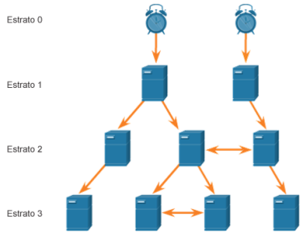

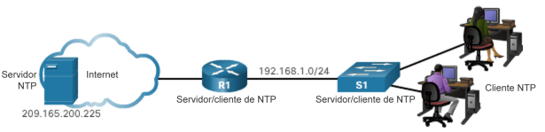
Administración de dispositivos Implementar NTP
Definir el reloj del sistema
Configurar la fecha y hora manualmente
Configurar el Protocolo de tiempo de red (NTP)
Funcionamiento de NTP
Sistema jerárquico de fuentes horarias
Estrato 0: fuente horaria válida
El número de estrato indica cuán lejos está el servidor de la fuente horaria
Configurar y verificar NTP
ntp server dirección-ip
show ntp associations
show ntp status
show clock
Notes:
10.2 – Administración de dispositivos
10.2.1 – Implementar NTP

Slide 20
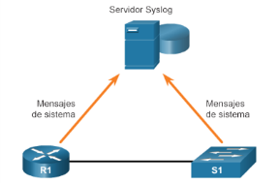
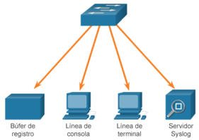
Administración de dispositivos Funcionamiento de Syslog
Introducción a Syslog
Permite que los dispositivos envíen sus mensajes al servidor Syslog.
Es utilizado por la mayoría de los dispositivos de red.
Principales funciones:
Registrar información
Seleccionar el tipo
Especificar los destinos
Formato de mensaje de Syslog
Nivel de gravedad de 0 a 7
Instalaciones : identificadores de servicios
Marca de hora del servicio
Mejora la depuración y la administración en tiempo real
service timestamps log datetime
Notes:
10.2 – Administración de dispositivos
10.2.2 – Funcionamiento de Syslog

Slide 21
Administración de dispositivos Configuración de Syslog
Servidor Syslog
Analiza la salida y ubica los mensajes en columnas predefinidas.
Las marcas de hora se muestran si están configuradas en los dispositivos de red que generaron los mensajes de registro.
Permite que los administradores de redes naveguen a través de la gran cantidad de datos compilados en un servidor Syslog.
Registro predeterminado
Envíe mensajes de registro de todos los niveles de gravedad a la consola.
show logging
Comandos de router y switch para los clientes Syslog
logging dirección-ip
logging nivel de trap
logging source-interface interfaz-de-origen número-de-interfaz
Verificación de Syslog
show logging
Utilice la barra vertical (|) para limitar la cantidad de mensajes de registro que aparecen.
Notes:
10.2 – Administración de dispositivos
10.2.3 – Configuración de Syslog

Slide 22
10.3 Mantenimiento de dispositivos
Notes:
Cisco Networking Academy Program
Routing and Switching Essentials v6.0
Capítulo 10: Detección, administración y mantenimiento de dispositivos

Slide 23
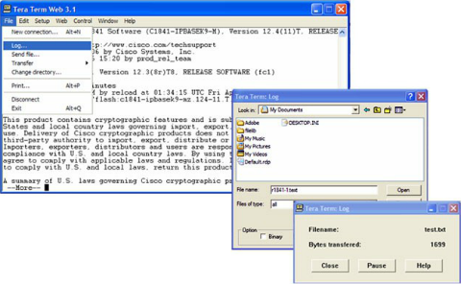
Mantenimiento de dispositivos Mantenimiento de archivos de routers y switches
Sistemas de archivos del router y del switch
show file systems: indica todos los sistemas de archivos disponible
dir: indica el contenido del sistema de archivos
pwd: verifica el directorio de trabajo actual
cd: cambia el directorio actual
Creación de copias de seguridad y restauración mediante archivos de texto
Notes:
10.3 – Mantenimiento de dispositivos
10.3.1 – Mantenimiento de archivos de routers y switches

Slide 24
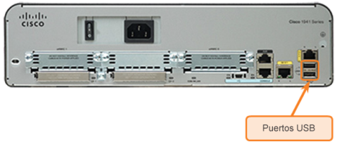
Mantenimiento de dispositivos Mantenimiento de archivos de routers y switches (continuación)
Creación de copias de seguridad y restauración mediante TFTP
copy running-config tftp
copy startup-config tftp
Utilizar puertos USB para hacer copias de seguridad y restaurar archivos
show file systems
dir usbflash0:
copy run usbflash0:/
Recuperación de contraseñas
Ingrese al modo ROMMON.
Cambie el registro de configuración a 0x2142.
Realice los cambios en la de configuración de arranque original.
Guarde la configuración nueva.
Notes:
10.3 – Mantenimiento de dispositivos
10.3.1 – Mantenimiento de archivos de routers y switches (continuación)

Slide 25
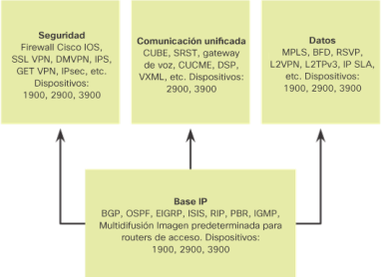
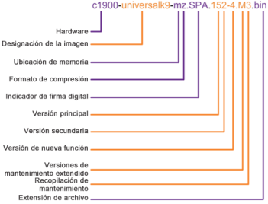
Mantenimiento de dispositivos Archivos de sistema de IOS
Paquetes de imagen de sistema de IOS 15
Imágenes universalk9
Imágenes universalk9_npe
Paquetes de tecnología: IP Base, Datos, UC, SEC
Los paquetes de tecnologías de Datos, UC y SEC se activan con licencias.
Nombres de archivos de imagen de IOS
Conjuntos de características y versión
show flash
Notes:
10.3 – Mantenimiento de dispositivos
10.3.2 – Archivos de sistema de IOS

Slide 26
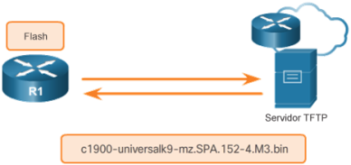
Mantenimiento de dispositivos Administración de imágenes de IOS
Servidores TFTP como ubicación de copia de seguridad
Ubicación de copia de seguridad para imágenes de IOS y archivos de configuración
Pasos para realizar una copia de seguridad de una imagen de IOS en un servidor TFTP
Verificar el acceso al servidor TFTP
Verificar que haya suficiente espacio en disco
Copiar la imagen de IOS al servidor TFTP
copy url-de-origen tftp:
Pasos para copiar una imagen de IOS en un dispositivo
Descargar la imagen de IOS desde cisco.com y transferirla al servidor TFTP
Verificar el acceso al servidor TFTP desde el dispositivo
Verificar que haya suficiente espacio de disco en el dispositivo
Copiar la imagen desde el servidor TFTP
copy tftp: url-de-destino
El comando boot system
Ordena la carga de la imagen nueva durante el arranque
boot system url-del-archivo
Notes:
10.3 – Mantenimiento de dispositivos
10.3.3 – Administración de imágenes de IOS

Slide 27
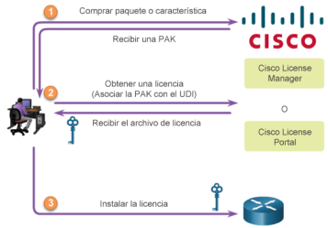
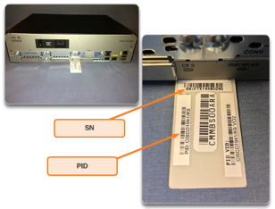
Mantenimiento de dispositivos Licencias de software
Proceso de obtención de licencias
Adquirir la característica o el paquete de software que desea instalar
Obtener una licencia
Cisco License Manager
Cisco License Portal
Requiere número de clave PAK y el UDI
show license udi
Instalar la licencia
license install url-de-ubicación-almacenada
reload
Notes:
10.3 – Mantenimiento de dispositivos
10.3.4 – Licencias de software

Slide 28
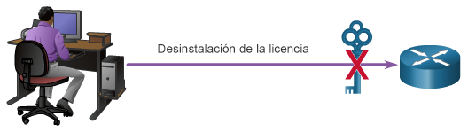
Mantenimiento de dispositivos Verificación y administración de licencias
Verificación de licencias
show version
show license
Activar una licencia del tipo Evaluation Right-to-Use (derecho de uso para evaluación)
license accept end user agreement
license boot module nombre-del-módulo technology-package nombre-del-paquete
Hacer una copia de seguridad de la licencia
license save sistema-de-archivos://ubicación-de-la-licencia
Desinstalar la licencia
Deshabilitar la licencia
license boot module nombre-del-módulo technology-package nombre-del-paquete disable
Borrar la licencia
license clear nombre-de-la-característica
no license boot module nombre- del-módulo technology-package nombre-del-paquete disable
Notes:
10.3 – Mantenimiento de dispositivos
10.3.5 – Verificación y administración de licencias

Slide 29
10.4 Resumen del capítulo
Notes:
Cisco Networking Academy Program
Routing and Switching Essentials v6.0
Capítulo 10: Detección, administración y mantenimiento de dispositivos

Slide 30
Resumen del capítulo Resumen
CDP es un protocolo patentado de Cisco para detección de red en la capa de enlace de datos. Puede compartir información como nombres de dispositivos y versiones de IOS con otros dispositivos Cisco conectados físicamente.
LLDP es un protocolo neutral con respecto a proveedores que se utiliza en la capa de enlace de datos para detección de red. Los dispositivos de red anuncian información, como sus propias identidades y funcionalidades, a sus vecinos.
NTP sincroniza la hora del día entre un conjunto de servidores de tiempo y clientes distribuidos. Esto permite que los dispositivos de red estén de acuerdo con la hora en la que se produjo un evento específico, como la pérdida de conectividad entre un router y un switch.
Los mensajes de Syslog se pueden atrapar y enviar a un servidor Syslog donde el administrador de redes puede investigar cuándo falló el enlace.
El mantenimiento de dispositivos incluye las siguientes tareas: hacer copias de seguridad, restaurar, y actualizar imágenes de IOS y archivos de configuración desde un servidor TFTP o por medio de dispositivos de almacenamiento USB.
Actualizar una imagen de IOS también implica tareas relacionadas con licencias de software.
Conocer las convenciones de nomenclatura correspondientes a las imágenes de IOS puede ser útil al momento de determinar los conjuntos de características de IOS incluidos.
Notes:
10.4.1.1 – Resumen

Slide 32


